Slide 2
Den s Ústeckým krajem
18. 6. 2024
10:00 – 12:00 hod.
Dům kultury Střelnice Rumburk

Slide 3
Den s Ústeckým krajem – okres Děčín
18. června 2024
Úvodní slovo hejtmana Ústeckého kraje Ing. Jana Schillera
oblast legislativy, krizového řízení, informačních technologií, DCUK, ICUK, vnějších a zahraničních vztahů, zásady územního rozvoje;
předseda Bezpečnostní rady Ústeckého kraje a Krizového štábu Ústeckého kraje.

Slide 4
Den s Ústeckým krajem – okres Děčín
18. června 2024
Oblast sociálních věcí, bezpečnosti a sociálně vyloučených lokalit
Problematika sociálně vyloučených lokalit;
Informace k přípravě zákona o podpoře bydlení;
Program prevence kriminality.

Slide 5
Den s Ústeckým krajem – okres Děčín
18. června 2024
Oblast životního prostředí
Program pro rozvoj eko–agro oblastí v Ústeckém kraji na období let 2022 až 2025
alokace pro rok 2024 činila 3,85 mil. Kč;
uspokojeno bude všech 137 oprávněných žadatelů
z okresu Děčín bylo podpořeno 20 žadatelů v celkovém objemu požadovaných finančních prostředků ve výši 204 tis. Kč
Program na podporu vodního hospodářství v Ústeckém kraji na období 2018 – 2025
alokace pro rok 2024 činila cca 36,2 mil. Kč
v rámci dotačního programu bylo přijato 22 přípustných žádostí ve výši 84,9 mil. Kč
z okresu Děčín bylo přijato 5 žádostí v celkové výši cca 17 mil. Kč
o udělení dotací v rámci tohoto programu doposud nebylo rozhodnuto

Slide 6
Den s Ústeckým krajem – okres Děčín
18. června 2024
Oblast životního prostředí
Program pro podporu odpadového hospodářství obcí v Ústeckém kraji na období 2017 - 2025
alokace pro rok 2024 činila 13,7 mil. Kč
v rámci dotačního titulu bylo přijato 64 žádostí v celkovém objemu 45,4 mil. Kč
z okresu Děčín bylo přijato 11 žádostí v celkové výši cca 9,3 mil. Kč
o udělení dotací v rámci tohoto programu doposud nebylo rozhodnuto
Program pro rozvoj ekologické výchovy, vzdělávání a osvěty (EVVO) na území Ústeckého kraje na období let 2022 až 2025
alokace pro rok 2024 činila cca 3 mil. Kč
v rámci dotačního titulu bylo přijato 38 žádostí v objemu 5,6 mil. Kč
z okresu Děčín byly přijaty 4 žádosti v celkové výši cca 496 tis. Kč
MOŽNOST NAVÝŠENÍ PENĚŽNÍCH PROSTŘEDKŮ PRO ROK 2024 JE V JEDNÁNÍ.

Slide 7
Den s Ústeckým krajem – okres Děčín
18. června 2024
Oblast kultury a památkové péče
Vyhlášené dotační programy - příjem žádostí byl ukončen 12. 1. 2024:
Program na záchranu a obnovu kulturních památek Ústeckého kraje, program na záchranu a obnovu drobných památek, program podpory regionální kulturní činnosti, program podpory aktivit stálých profesionálních divadelních souborů
Ocenění v oblasti památkové péče – Zlaté cimbuří
Dvě kategorie ocenění, přihlášky bylo možné zasílat do 31. 5. 2024, nyní příprava na hodnocení
obnova kulturní památky, příkladný přínos v oblasti péče o kulturní dědictví
Ocenění tradiční a lidové kultury – Zlatý džbánek
tradiční ocenění, v dubnu byla cena vyhlášena pro rok 2024
Příspěvkové organizace
v okrese Děčín zřizuje Ústecký kraj jednu organizaci a dvě pobočky v oblasti kultury:
Oblastní muzeum v Děčíně p.o., pobočka Muzeum Rumburk, pobočka Muzeum Varnsdorf
Muzeum Rumburk - od podzimu 2023 provádí OMD průvodcovskou činnost v Loretánské kapli

Slide 8
Den s Ústeckým krajem – okres Děčín
18. června 2024
Oblast cestovního ruchu
České Švýcarsko
dotace na činnost České Švýcarsko o.p.s. v roce 2024 – 2,5 mil. Kč + dotace na spolufinancování projektů
Mimořádná finanční podpora na restart odvětví cestovního ruchu po požáru, stále pokračuje
doprava DÚK pro ubytované zdarma
dotace na školní pobyty 10 mil. Kč
provoz shuttle busu Mezná – Hřensko – Janov a prodloužení do Schmilky
aktivity směřující ke znovuotevření uzavřených tras v NP
společné návrhy nových tras a jejich propojení v rámci NP České Švýcarsko i do sousedního NP Saské Švýcarsko

Slide 9
Den s Ústeckým krajem – okres Děčín
18. června 2024
Oblast cestovního ruchu
Dotace na údržbu běžkařských stop v Lužických horách - 200 tis. Kč
Podpora KČT - dotace na obnovu a údržbu turistického značení 950 tis. Kč
Dotační program „Podpora rozvoje infrastruktury cestovního ruchu v ÚK“
na dubnovém zasedání schválilo Zastupitelstvo ÚK 21 projektů
budování stellplatzů, útulen a nocležen, parkovišť, sociálního zázemí a doprovodné infrastruktury v trase páteřních cyklostezek a Hřebenovky
další výzva je plánována na přelom 2024/2025
Cyklostezky a cyklotrasy
Labská stezka + Ploučnice - údržbu zajišťuje Krajská majetková, p. o.
příprava investičního záměru Ploučnice - úsek Malá Veleň (soutěsky)
obnova značení na cyklostezce Ploučnice, proznačení nadregionální cyklotrasy č. 8 a Mandavské cyklotrasy
do září 2024 proběhne aktualizace cyklogenerelu Ústeckého kraje

Slide 10
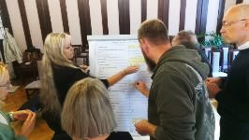
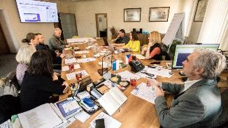
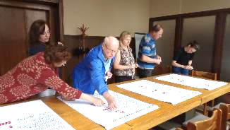
Den s Ústeckým krajem – okres Děčín
18. června 2024
Oblast regionálního rozvoje, zemědělství a rozvoje venkova
Agenda HSOÚ – celý okres již pokrytý:
• studie pro ORP Rumburk – hotovo 2023 ORP Varnsdorf – připravujeme k připomínkování ORP Děčín – aktuálně ve zpracování
Strategie rozvoje Ústeckého kraje (SRÚK)
• aktuálně probíhá příprava na pořízení nové strategie
Dotační programy pro rok 2024:
• Program obnovy venkova ÚK 2024
• Obchůdek 2021+, 3. výzva
• Podpora komunitního života na venkově pro rok 2024
• Program podpory samoobslužných prodejen (v přípravě)
HSOÚ Rumburk
HSOÚ Varnsdorf
Foto Město Varnsdorf
HSOÚ Děčín

Slide 11
Den s Ústeckým krajem – okres Děčín
18. června 2024
Oblast finanční
Metodická pomoc obcím v oblasti
účetnictví a rozpočtu, setkání a semináře ve spolupráci s MF;
místních a správních poplatků;
vymáhání daňových nedoplatků a porušení rozpočtové kázně;
konzultace k zpracování výkazů, k vyplnění příkazových bloků.
Oblast dotací a vztahů k státnímu rozpočtu
dotační programy pro obce z rozpočtu kraje;
zprostředkování průtokových dotací ze státního rozpočtu;
rozpis a zasílání příspěvku na výkon státní správy;
souhrnné podklady pro finanční vypořádání.

Slide 12
Den s Ústeckým krajem – okres Děčín
18. června 2024
Oblast investic
Investiční akce ve fázi přípravy:
Gymnázium Rumburk - výměna oken – 70 059 tis. Kč
VOŠ, SPŠ a SOŠ služeb a cestovního ruchu, Varnsdorf - středoškolský kampus s novým administrativním sídlem školy – 433 182 tis. Kč
Výstavba 2 domů pro Domov Brtníky včetně zahradních úprav– 45 000 tis. Kč
Rekonstrukce mostního objektu 25851 - 2 a 25851-3 Malá Veleň – 36 400 Kč
Investiční akce ve fázi realizace:
VOŠ a SPŠ strojní, stavební a dopravní, Děčín – dokončení reko objektu na Slovanské - dostavba – 188 446 tis. Kč
SŠ řemesel a služeb, Děčín, Ruská ul. - reko domova mládeže a nádvoří –
140 450 tis. Kč
DOZP, Oleška -Kamenice -rekonstrukce objektu CHB Děčín – 57 500 tis. Kč
Reko mostu 26330-1 Rumburk - Horní Jindřichov – 17 000 tis. Kč

Slide 13
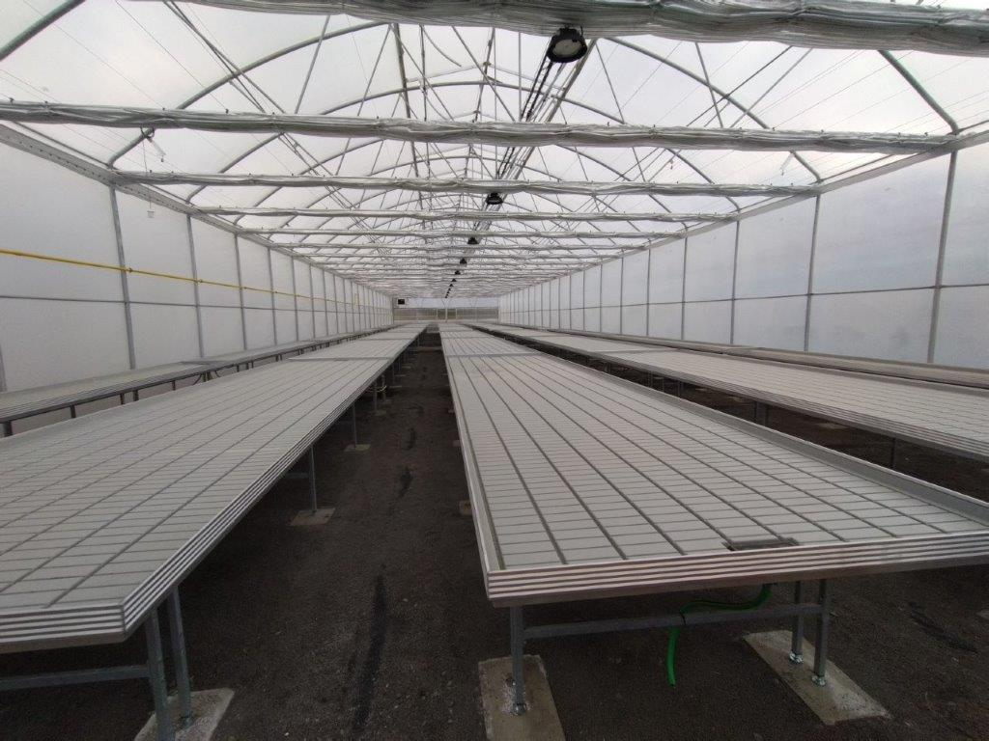
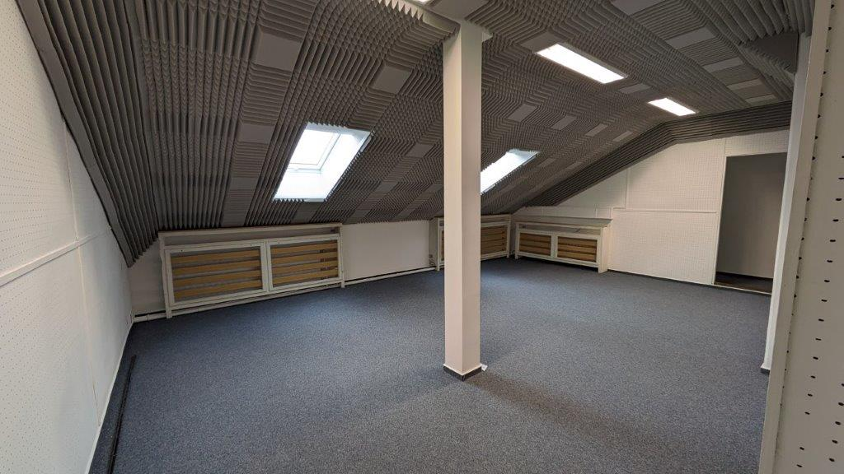
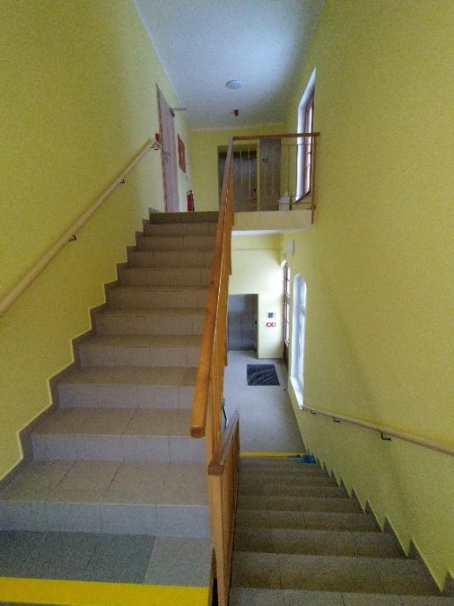
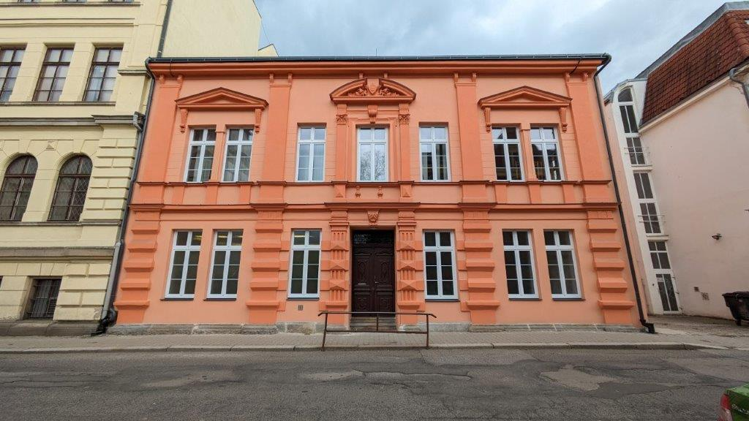
Den s Ústeckým krajem – okres Děčín
18. června 2024
Oblast investic
Investiční akce dokončené v roce 2023 - 2024:
SŠZ a Z A. E. Komerse, Děčín - reko objektu a skleníků zahradnictví Libverda včetně přístupové cesty – 64 567 tis. Kč;
ZUŠ, Rumburk, Růžová 3/1416, p. o. - reko budovy (F. Nohy 554/4) - 11 576 tis. Kč
Domovy pro seniory Šluknov - Krásná Lípa - Přístavba výtahu a dispoziční úpravy na pavilonu C – 20 942 tis. Kč;

Slide 14
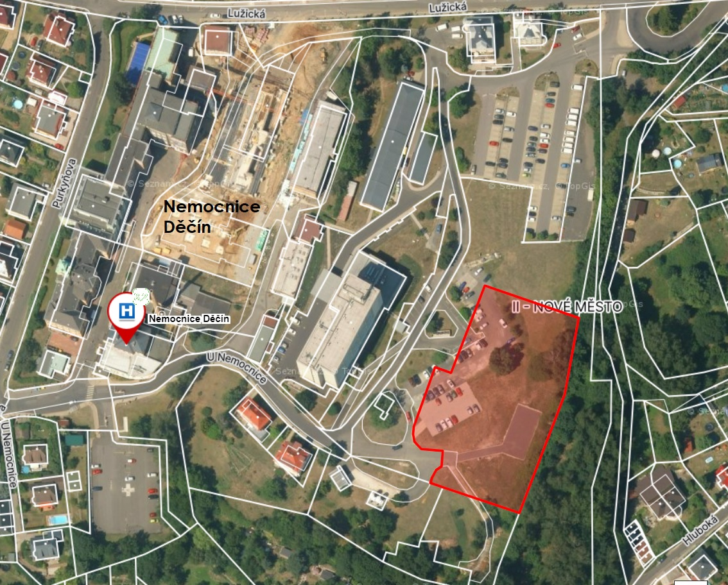
Heliport
Den s Ústeckým krajem – okres Děčín
18. června 2024
Bezúplatné nabytí nemovitých věcí v k.ú. Děčín
Pozemek o výměře 5154 m² v k.ú. Děčín ve vlastnictví statutárního města Děčín
Jedná se o pozemek pro výstavbu nového pavilonu následné péče v areálu nemocnice Děčín v rámci KZ, a.s.
Nabytí do vlastnictví Ústeckého kraje pro zkvalitnění zdravotní péče
Město Děčín schválilo bezúplatný převod do vlastnictví Ústeckého kraje

Slide 15
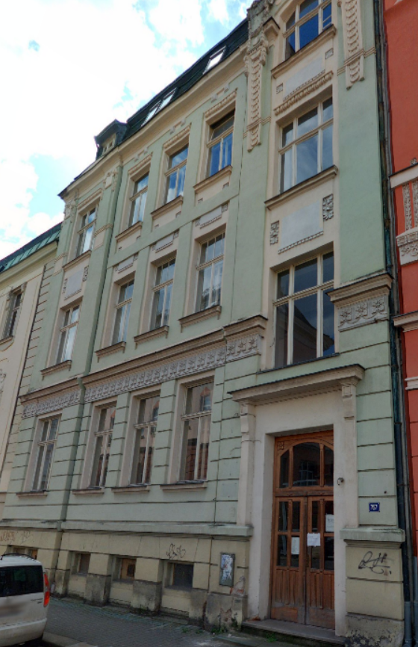
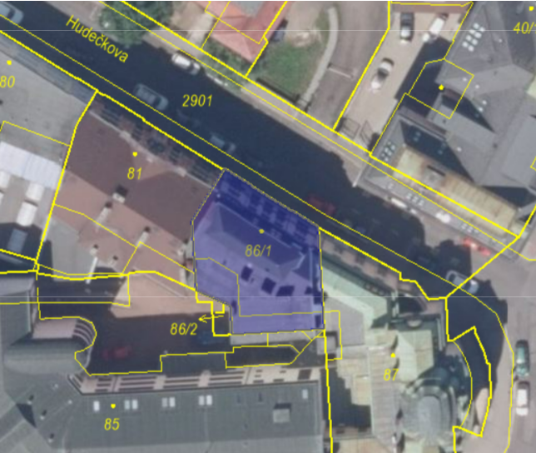
ÚZSVM
Den s Ústeckým krajem – okres Děčín
18. června 2024
Bezúplatné nabytí nemovitých věcí v k.ú. Děčín
Budova č.p. 757 s pozemkem o výměře 287 m² v k.ú. Děčín ve vlastnictví ČR – Úřadu pro zastupování státu ve věcech majetkových (ÚZSVM)
Bezúplatné nabytí budovy s pozemkem na adrese Hudečkova 757 v Děčíně k využití pro školy a školská zařízení Ústeckého kraje za účelem vzdělávání a poskytování školských poradenských služeb
Smlouva ze strany ÚK podepsána a je předložena Ministerstvu životního prostředí ke schválení

Slide 16
Den s Ústeckým krajem – okres Děčín
18. června 2024
Oblast přípravy a realizace projektů - Fond spravedlivé transformace, fondy MŽP, MMR a jiných
Kotlíkové dotace 6. výzva ÚK – pro nízkopříjmové domácnosti - ukončení příjmu žádostí 31. srpna 2024
výměna kotlů na tuhá paliva 1. a 2. emisní třídy
Dotační program „Podpora začínajících podnikatelů v Ústeckém kraji pro rok 2024“ – pouze pro OSVČ
termín vyhlášení 23. 4. 2024, příjem žádostí od 27. 5. 2024 – 28. 6. 2024
Operační program Spravedlivá transformace
Ústecký kraj: „Příprava projektů pro veřejný sektor“ - příjem žádostí : 18. června 2024
Studie proveditelnosti, projektové dokumentace
Oblast energetických úspor a OZE, oběhové hospodářství, místní mobilita, řemeslné inkubátory
Podpora 100 tis. Kč – 5 mil. Kč, míra dotace 75%

Slide 17
Den s Ústeckým krajem – okres Děčín
18. června 2024
Operační program Spravedlivá transformace
20. VÝZVA – ŘEMESLNÉ INKUBÁTORY V ÚK - příjem žádostí do - 31.12.2024, Výše podpory: 1 mil. – 50. mil. Kč; max. 85 %, rozšíření, modernizace otevřených dílen, pořízení vybavení, budování řemeslného inkubátoru (NE provoz)
50. VÝZVA - POSÍLENÍ SOCIÁLNÍ STABILITY V ÚK – příjem žádostí 6 – 12/2024, max 85 %,
Oprávnění žadatelé: obce (dle indexu sociálního vyloučení)
kompetence zaměstnanců, personální kapacita, podpora kolektivů
KONEKTIVITA ZÁKLADNÍCH ŠKOL ÚK – v přípravě, předpoklad 2025
PODPORA REGIONÁLNÍHO ŠKOLSTVÍ V ÚK - v přípravě, 1. kolo: výzva - ZŠ s nejvyšším poměrem žáků ze znevýhodněného prostředí, 2. kolo: výzva - ostatní ZŠ v ÚK
Předpoklad vyhlášení 1. výzvy: 3Q/2024
Podporované aktivity: vybudování, modernizace a vybavení odborných, kmenových učeben, školních družin/klubů, šaten, sportovišť, zázemí pro komunitní aktivity, zázemí poradenských pracovišť, zázemí pracovníků školy a další)

Slide 18
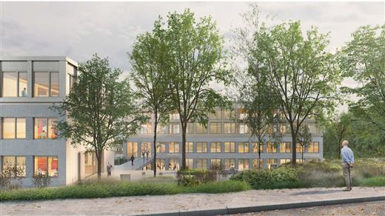
Den s Ústeckým krajem – okres Děčín
18. června 2024
Transformační centrum Ústeckého kraje
Strategický projekt z Operačního programu Spravedlivá transformace, dotace 952 mil. Kč, celkové náklady 1, 119 mld. Kč
Revitalizace bývalé SŠ v Ústí nad Labem – návrh z mezinárodní architektonické soutěže
Chytrá data – kraj jako lídr v oblasti otevřených dat veřejné
správy a jejich vizualizace a využívání
Inovativní kraj – podpora firem, které přispějí k růstu HDP
v kraji a vytvoření znalostně náročných míst
Zelený kraj – energetický management pro veřejnou i soukromou sféru
Kraj pro lepší život – lepší nakládání s krajinou a se sídly,
plánování krajiny, urbanismus, architektura veřejného prostoru

Slide 19
Den s Ústeckým krajem - okres Děčín
18. června 2024
Oblast zdravotnictví
Strategie podpory zdraví a rozvoje zdravotních služeb v Ústeckém kraji
na období 2023 – 2033
nové dotační programy na podporu příchodu zdravotnických pracovníků (lékařů a sester)
cesta od střední školy až k poskytování zdravotních služeb
Stipendia – Sesterská povolání – pro sestry až 250 tis. Kč – lékaři a zubní lékaři – až 500 tis. Kč
podpora sítě akreditovaných poskytovatelů ZS – získání nebo obnova akreditac
podpora vzdělávání budoucích praktických lékařů – dotace na náklady akreditovaného poskytovatele ve výši 25 000 Kč na každý kalendářní měsíc
Podpora dostupnosti zdravotních služeb podpora vzniku a zvýšení kapacity v primární péči
podpora příchodu lékařů (nový poskytovatel zdravotních služeb)
všeobecný praktický lékař, pediatr nebo praktický lékař pro děti a dorost, zubní lékař
až 1.300.000,- Kč při poskytování zdravotní služby na území obce do 20 tis. obyvatel
při získání motivačního benefitu ze strany obce může být dotace navýšena až o 200 tis. Kč
podpora zvýšení/posílení kapacity stávajícího poskytovatele až 300.000,- Kč ročně
podpora rozšíření místní dostupnosti až 200.000,- Kč ročně

Slide 20
Den s Ústeckým krajem - okres Děčín
18. června 2024
Oblast zdravotnictví
Další dotační programy
Vybrané služby zdravotní péče
zajištění kapacit zdravotních služeb v rámci programů hospicové a paliativní péče (provozní výdaje, materiální a technické vybavení),
intervenční programy v oblasti prevence sexuálně přenosných chorob,
programy léčby osob závislých na drogách a ostatních návykových látkách a akutně intoxikovaných
Lékařské a zdravotnické vzdělávací akce
oborově významná, ověřená a případně pravidelně opakující se projekt/akce, která svým charakterem naplňuje nadregionální či regionální významnost
Podpora léčebné rehabilitace a rehabilitačních pobyt
pro děti a dospělé se vzácným onemocněním, onkologickým onemocněním, anebo jiným tělesným, mentálním či kombinovaným postižením, pokud je přiznám příspěvek na péči ve III. a IV. stupni postižení
realizované na doporučení všeobecného praktického lékaře, pediatra (praktického lékaře pro děti a dorost) anebo ambulantního specialisty nad rámec úhrad zdravotního pojištění

Slide 21
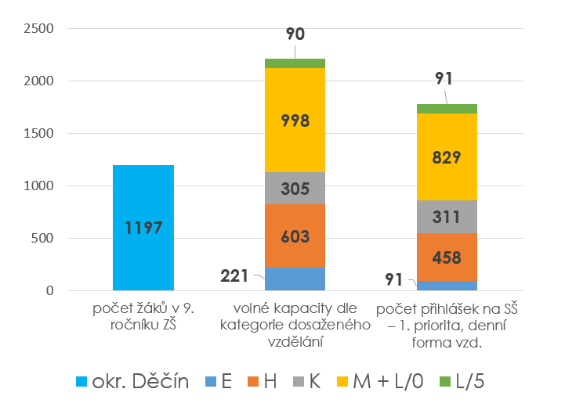
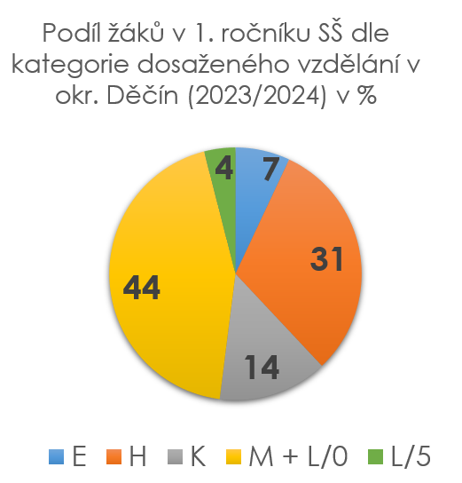
Den s Ústeckým krajem – okres Děčín
18. června 2024
Oblast školství, mládeže a sportu

Slide 22
Den s Ústeckým krajem – okres Děčín
18. června 2024
Oblast školství, mládeže a sportu
Duševní zdraví dětí v Ústeckém kraji
33 % Dětí vykazuje symptomy úzkosti,
11,5 % těžké deprese,
34 % sebepoškozování dívek v posledním roce.
Mgr. Dita Henzlová
Odbor školství mládeže a tělovýchovy
krajská školská koordinátorka prevence
Tel.: +420 475 657 299
e-mail: henzlova.d@kr-ustecky.cz
Připravujeme
Domov mládeže ve Šluknově
Kampus Varnsdorf
Rekonstrukce OA Rumburk

Slide 23
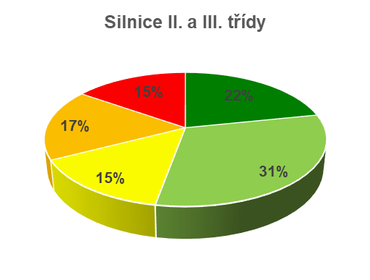
Den s Ústeckým krajem – okres Děčín
18. června 2024
Stav silnic
Celkem je v ÚK 3 653 km silnic (900 km II. třídy a 2 752 km III. třídy)
Děčín – 552 km (142 km II. třídy a 399 km III. třídy, provoz SUS Děčín)
Chomutov – 541 km (139 km II. třídy a 412 km III. třídy, provoz SUS Chomutov)
Louny – 816 km (219 km II. třídy a 597 km III. třídy, provoz SUS Louny)
Litoměřice – 866 km (215 km II. třídy a 651 km III. třídy, provoz SUS Litoměřice)
Most – 207 km (43 km II. třídy a 164 km III. třídy, provoz SUS Chomutov)
Teplice – 336 km (63 km II. třídy a 273 km III. třídy, provoz SUS Ústí nad Labem)
Ústí nad Labem – 324 km (86 km II. třídy a 238 km III. třídy, provoz SUS Ústí nad Labem)
Plánované opravy živičných povrchů v okrese Děčín v r. 2024
III/2662 Království – Jiříkov
III/25854 Ludvíkovice – průtah
III/26223 Benešov nad Ploučnicí – Dolní Habartice
III/24811 Sněžník
II/263 Krásná Lípa – Rumburk
III/26328 Rumburk - Aloisov
Plánované stavební opravy v okrese Děčín v r. 2024
III/26510 Oprava opěrné zdi silnice III/26510 Vilémov
III/26328 Oprava mostu ev.č. 26328-1 Rumburk – Aloisov
III/2653 Rekonstrukce mostu ev.č. 2653-1 Krásný Buk
III/24091 Oprava opěrné zdi Verneřice

Slide 24
Den s Ústeckým krajem – okres Děčín
18. června 2024
Oblast dopravy a sil. hospodářství
Dopravní obslužnost v rámci Dopravy Ústeckého kraje
DÚKmobil blíže lidem: prezentace ve školách, na náměstích
Zintenzivnění propagace Mobilní aplikace DÚKapka (jednotlivé i časové jízdenky, vyhledavač spojení, info o výlukách), Facebook a Instagram DÚK
Příprava nákupu jízdenek přes celostátní systém IDOS
Platby platební kartou ve všech zelených autobusech
Příprava objednávkového systému spojů „na telefon“ (bez nutnosti volat)
Vylepšování systému informování o výlukách
Děčínsko:
Nový koncept veřejné dopravy v Národním parku České Švýcarsko
Pokračování provozu lodní linky T92 – Ústí nad Labem-Děčín-Hřensko-Bad Schandau

Slide 25
Den s Ústeckým krajem - okres Děčín
18. června 2024
Oblast zdravotnictví
Rozvojové investice
Krajská zdravotní – Nemocnice Rumburk (NEMRB) a Nemocnice Děčín (NEMDC)
pro každou nemocnici Krajské zdravotní máme vypracovaný generel rozvoje
generel Nemocnice Rumburk určuje ve 3 etapách cílový stav areálu a budoucí péče jako celku v roce 2037, v děčínské nemocnici pak v 5 etapách cílový stav a péče v roce 2037.
Rumburk – v rámci 1. etapy je plánována Modernizace Polikliniky a výstavba Nového pavilonu urgentního příjmu a operačních sálů.
Stavební program dostavby nového pavilonu:
2. PP – Technické podlaží, šatny, atp., 1.PP – Urgentní příjem (4x expektační lůžka, zákr. sálek, ambulance), 1.NP – Laboratoře, lůžka JIP (5x 1L box), 2.NP – Operační sály (2x) a centrální sterilizace, 3.NP – strojovny
dále se v rámci 1. etapy jedná projekty Modulární stavby laboratoří, Modernizace administrativní budovy, Nový heliport a související technologické stavby (zejm. trafostanice)
Děčín – v rámci tzv. 0. etapy dle generelu je nyní dokončeno nebo probíhá:
V 1.Q 2024 zahájen provoz Nového pavilonu urgentního příjmu, operačních sálů ARO a JIP.
Dále v současné době již probíhá výstavba Nového pavilonu Péče o matku a dítě (Gynekologie, porodnice a hemodialýza)

Slide 26
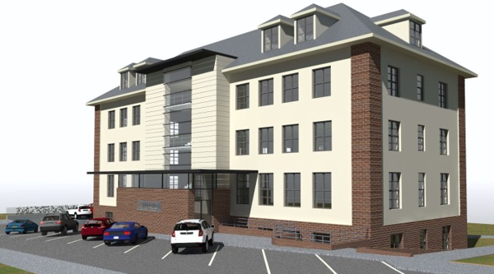
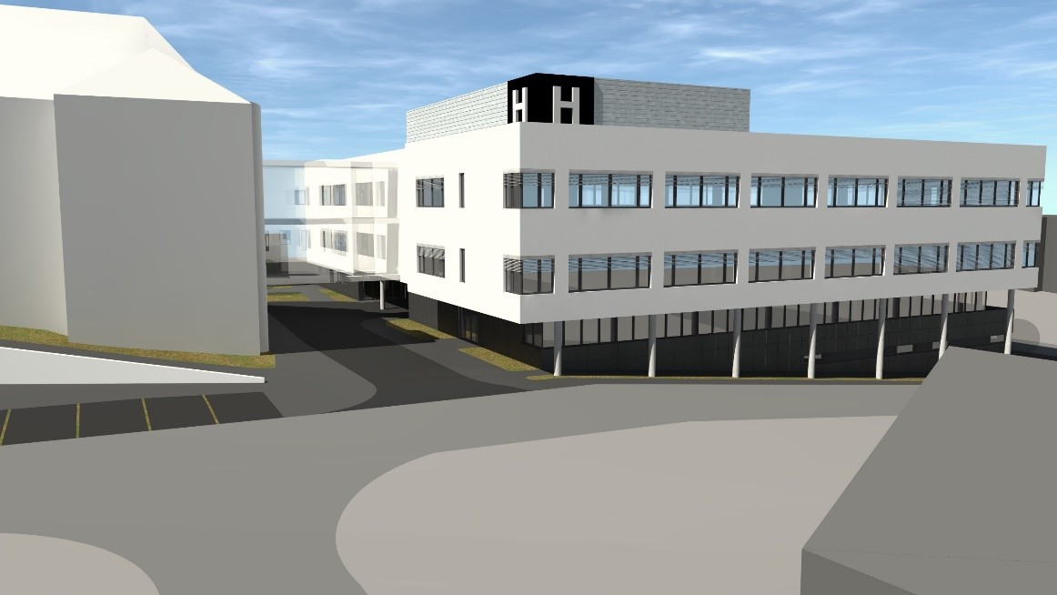
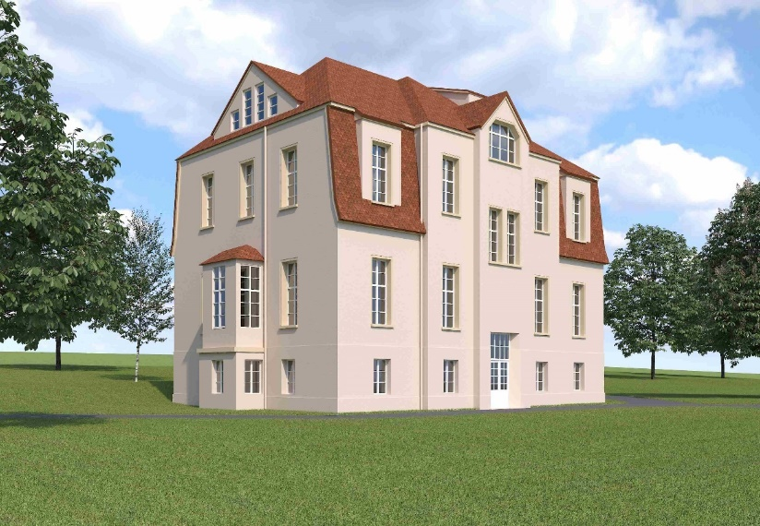
Den s Ústeckým krajem - okres Děčín
18. června 2024
Oblast zdravotnictví
Nemocnice Rumburk
Modernizace Polikliniky
V současné době je dokončena projektová dokumentace ve stupni pro provádění stavby. Probíhá úprava dokumentace v rámci úprav dispozic 1.NP.
Modernizace administrativní budovy
V současné době je dokončena projektová dokumentace ve stupni pro provádění stavby. Probíhá kontrola a reklamace nalezených vad PD.
Nový pavilon urgentního příjmu a operačních sálů
V současné době probíhá vyjednávání
s EIB – stavba je součástí daného plánu
Modulární stavba laboratoří
Nyní v realizaci, termín dokončení 10/2024

Slide 27
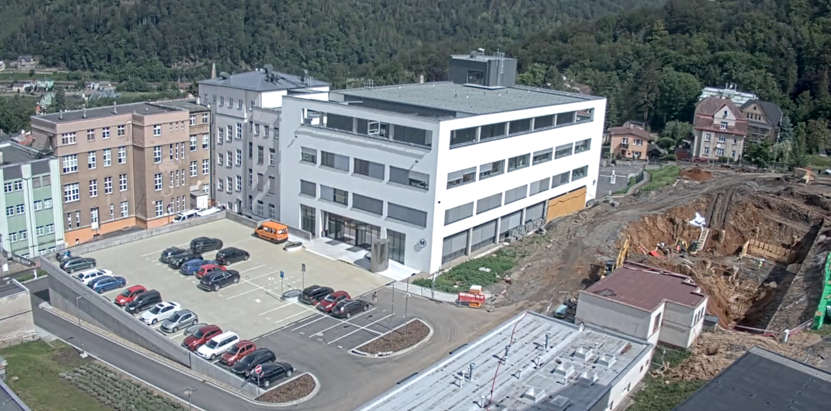
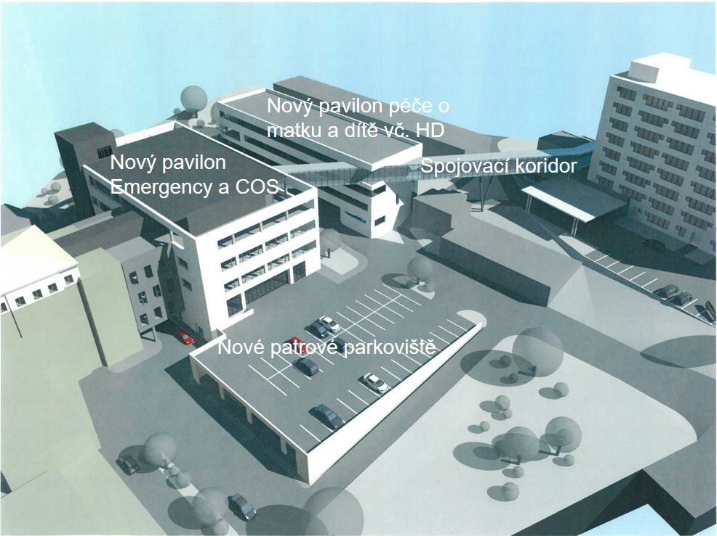
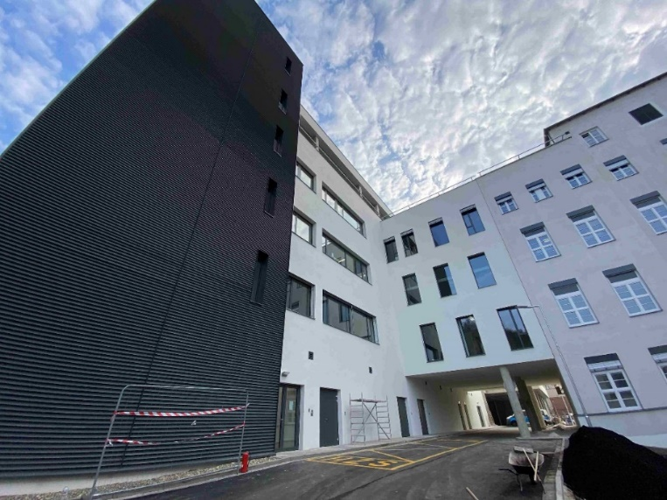
Den s Ústeckým krajem - okres Děčín
18. června 2024
Oblast zdravotnictví
Nemocnice Děčín, o.z.
Nový pavilon Urgentního příjmu, OS, ARO a JIP
Od 03/2024 objekt již plně v provozu.
Zahájení provozu:
RDG od 25.3.2024
ARIM od 2.4.2024
OS od 15.4.2024
URGENTNÍ příjem od 2.5.2024
Probíhá…
Nový pavilon Péče o matku a dítě
Probíhající stavba…
Předání staveniště: 8. 1. 2024
Dokončení dle SoD: 29. 10. 2025
Dokončeno

Slide 28
Den s Ústeckým krajem – okres Děčín
18. června 2024
Inovační centrum Ústeckého kraje, z. s.
Pro firmy:
Programy a služby pro inovativní firmy (inkubační programy, program Platinn, Inovační vouchery ÚK).
Konzultace v oblasti zavádění inovací, financování projektů, komercializace výsledků a další
Pro města:
Monitoring dotačních výzev (zahraničních i tuzemských)
Developing projektů (např. komunikace se zahraničním konsorciem, zakládání vhodných partnerských konsorcií, „spojka“ mezi obcemi/městy a institucemi vyhlašující výzvy)
Propojování s relevantními subjekty na základě potřeb měst a obcí

Slide 29
Den s Ústeckým krajem – okres Děčín
18. června 2024
Datové centrum Ústeckého kraje, p. o.
Krajská IoT síť LoRaWAN
Přístup do CMS prostřednictvím Krajské zdravotní, a.s.
QRide – zapojení dopravců na území kraje

Slide 30
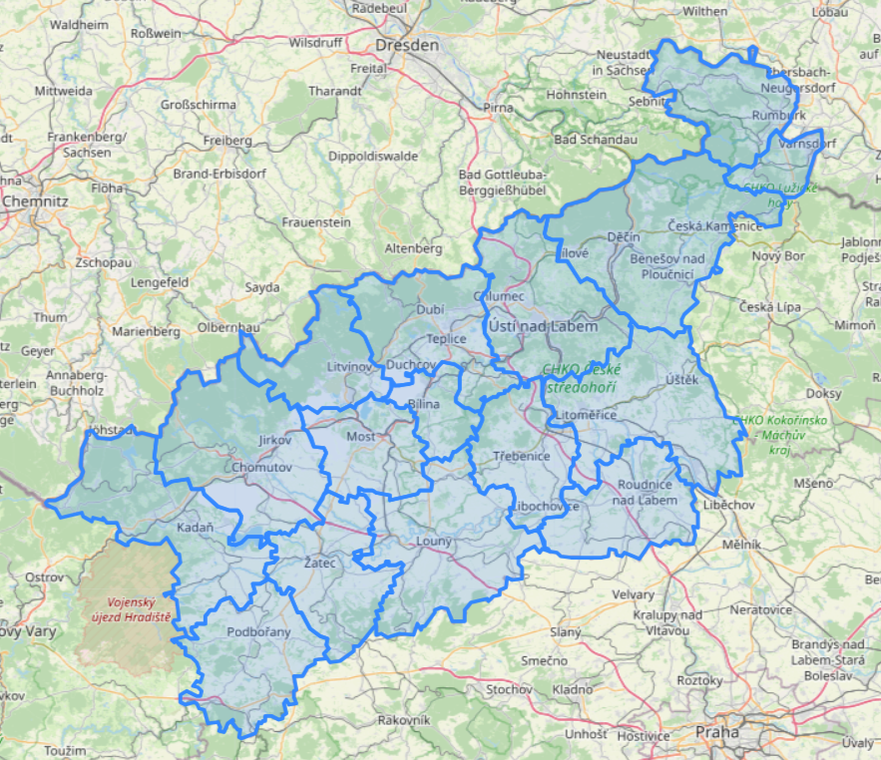
Den s Ústeckým krajem – okres Děčín
18. června 2024
Energetické centrum Ústeckého kraje, p.o. - pro města a obce
síť veřejných energetiků
sběr dat
úvodní data 34/52 obcí/měst
krajský energetický management
Česká Kamenice, Varnsdorf
konzultace
Česká Kamenice, Děčín, Dolní Poustevna, Huntířov, Rumburk, Růžová,
Varnsdorf, Velká Bukovina
screeningy potenciálu OZE
Kytlice, Růžová, Velká Bukovina
studie
dotační poradenství
energetická společenství
edukace – semináře, workshopy
https://www.ecuk.cz/kalendar-akci-2024/
František Jakub
jakub@ecuk.cz
tel: 603 525 907
Ing. Tomáš Myslivec
myslivec@ecuk.cz
tel: 771 131 676
Ing. Zuzana Benediktová
benediktova@ecuk.cz
tel: 777 930 343
Mgr. Michaela Burdová
burdova@ecuk.cz
tel: 725 763 864
Ing. Iva Brettschneiderová
brettschneiderova@ecuk.cz
tel: 777 866 770
Radek Krůta
kruta@ecuk.cz
tel: 771 229 207
Pavel Novák
novak@ecuk.cz
tel: 777 696 644

Slide 32
Služby pro obce a města
dotační zpravodaj, dotační poradenství a konzultace;
tvorba projektových žádostí, administrace projektů včetně doby udržitelnosti;
komunikace s poskytovateli dotací;
tvorba strategických rozvojových dokumentů, studie proveditelnosti;
výběrová řízení.
Novinky
Zapojení do projektu Transformačního centra ÚK;
Zapojení do projektu Regionálních center (MMR, SFPI), 2024-2026.

